Slide 1
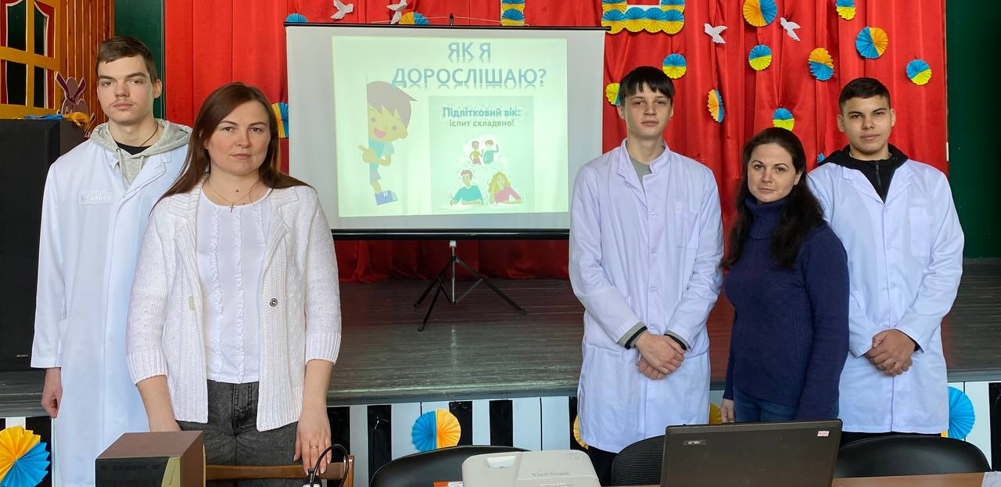
Кам`янець-Подільський медичний фаховий коледж
Освітній ХАБ на тему:
«Статевого дозрівання
та особистої гігієни хлопців»

Slide 2
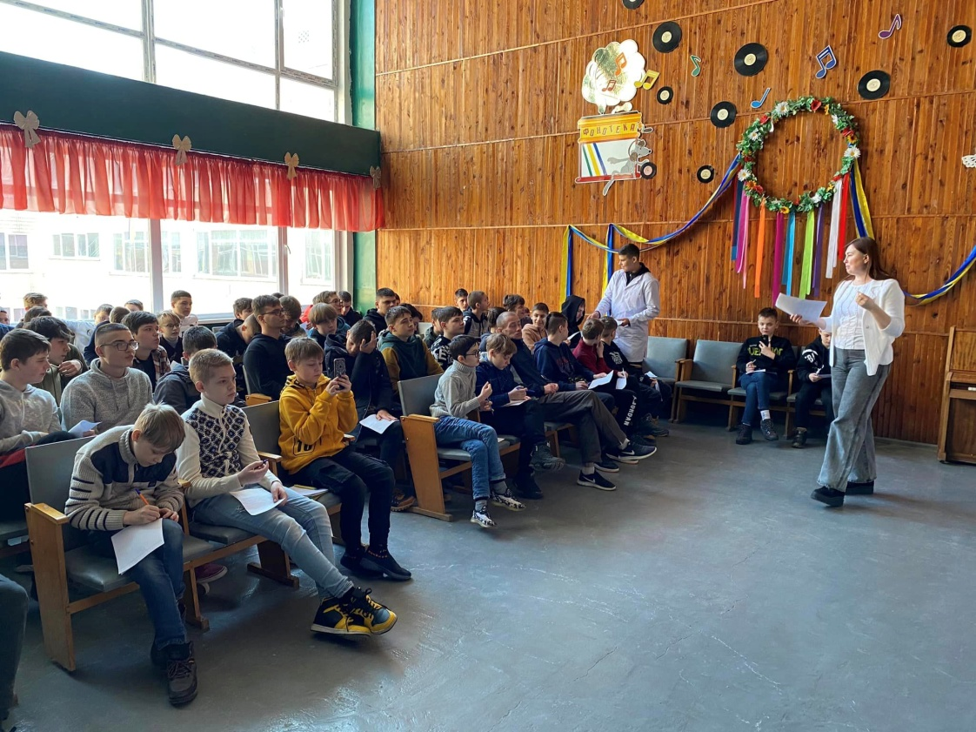
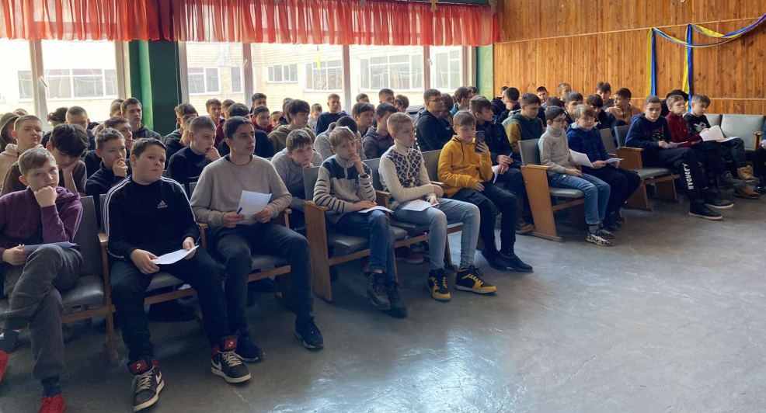
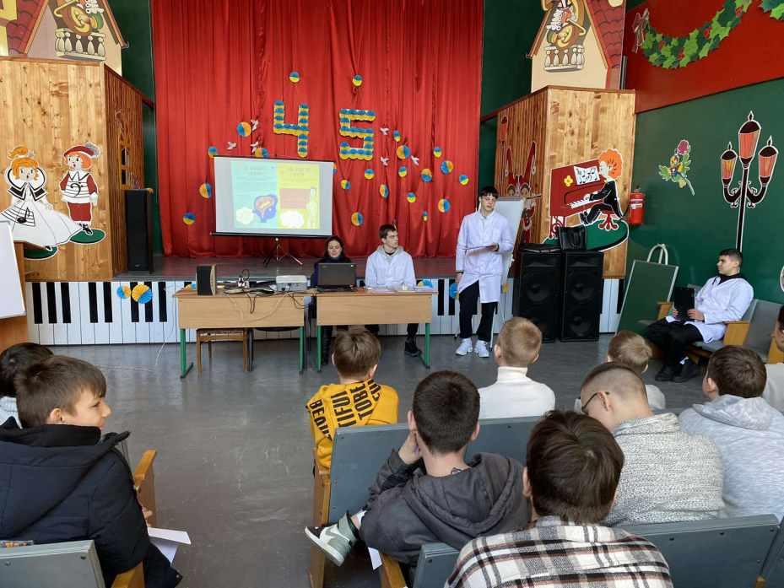

Slide 3
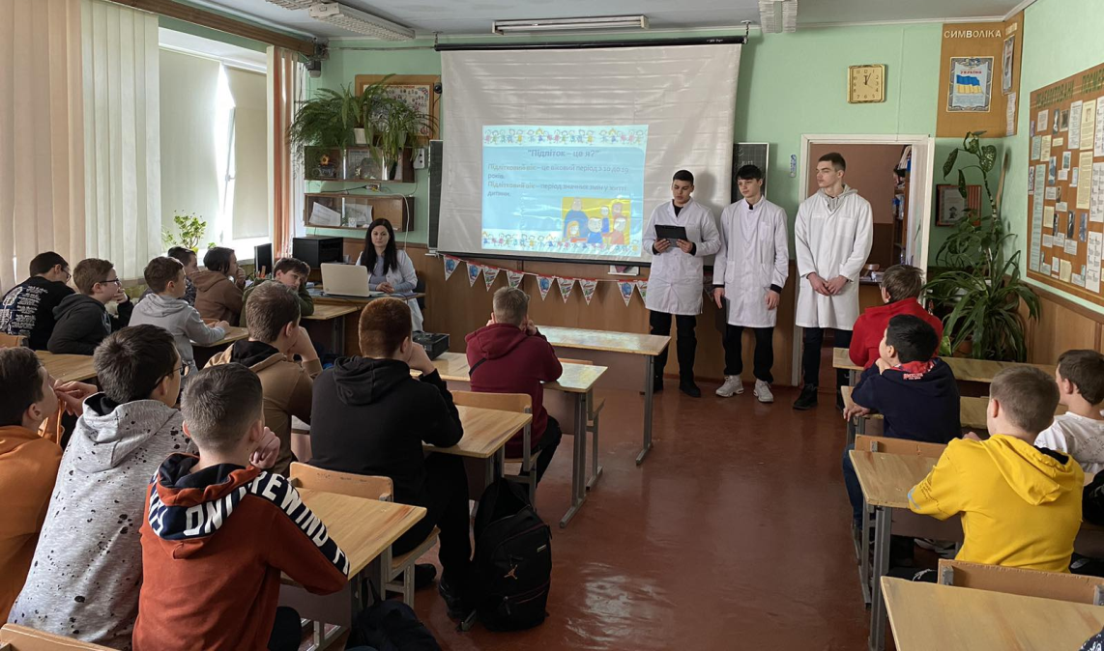
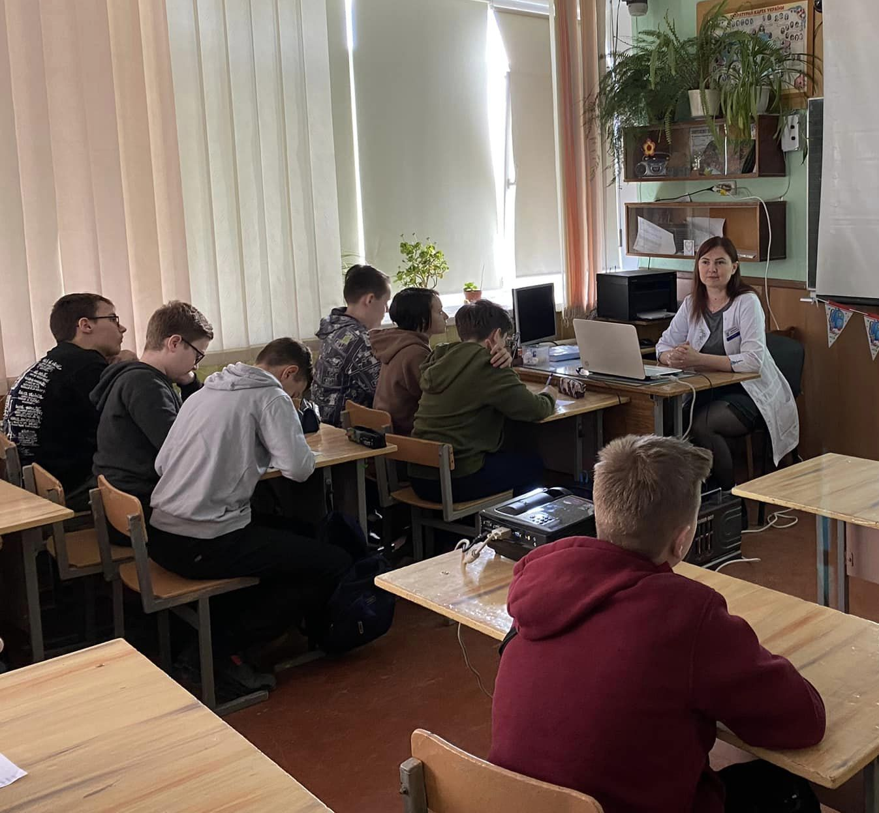
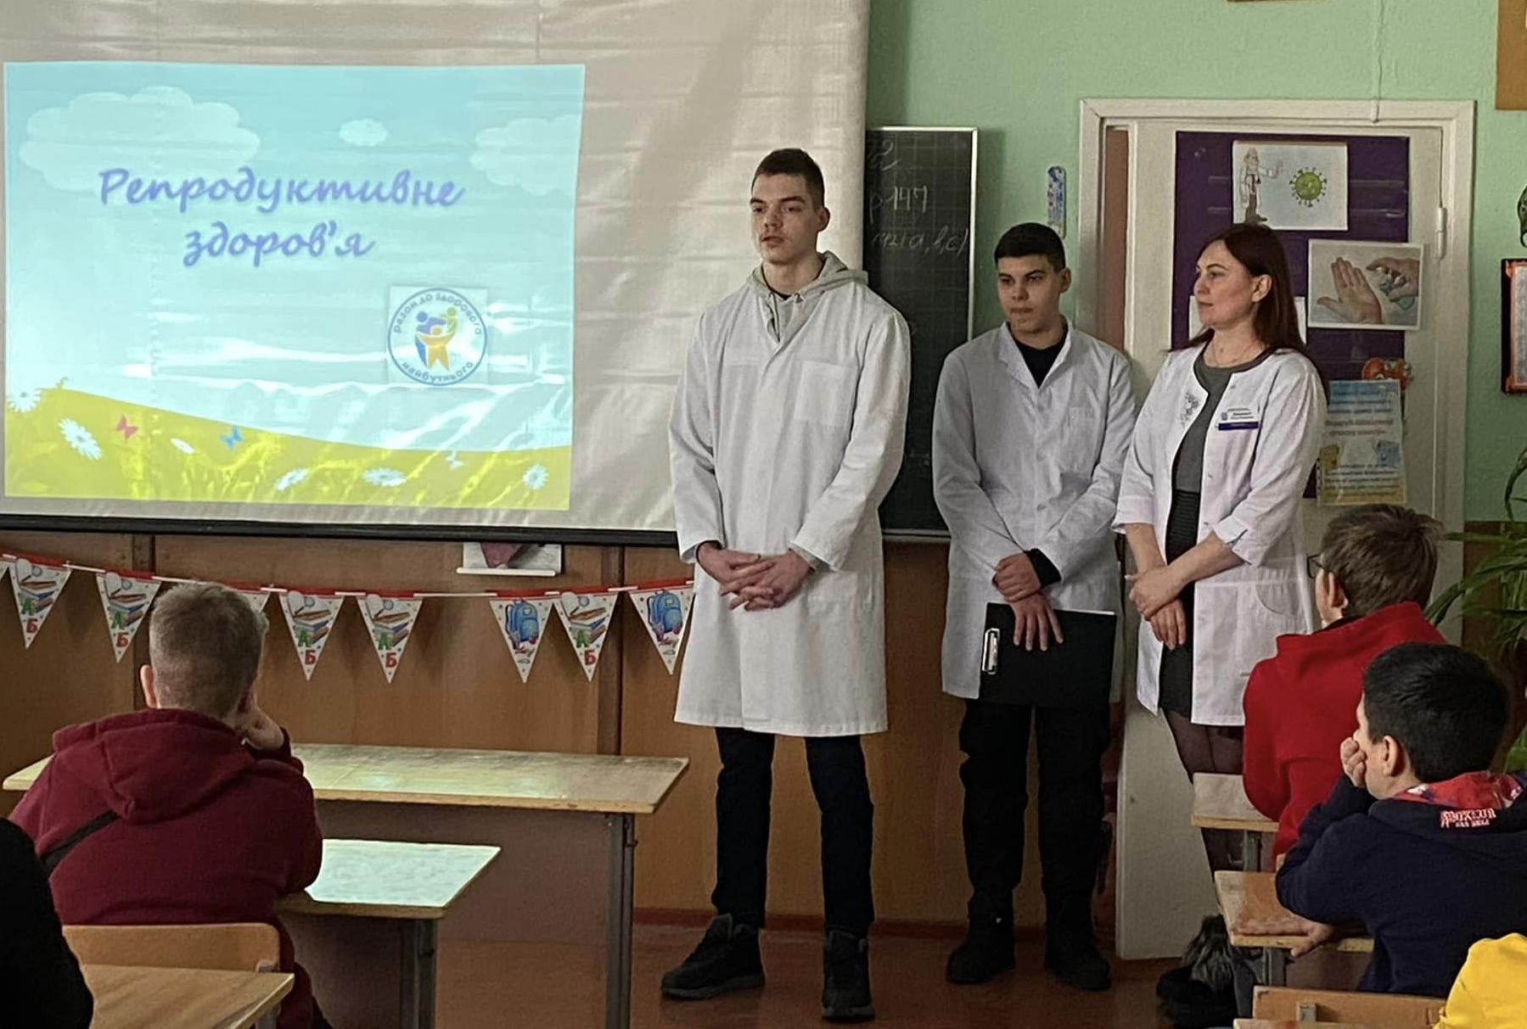
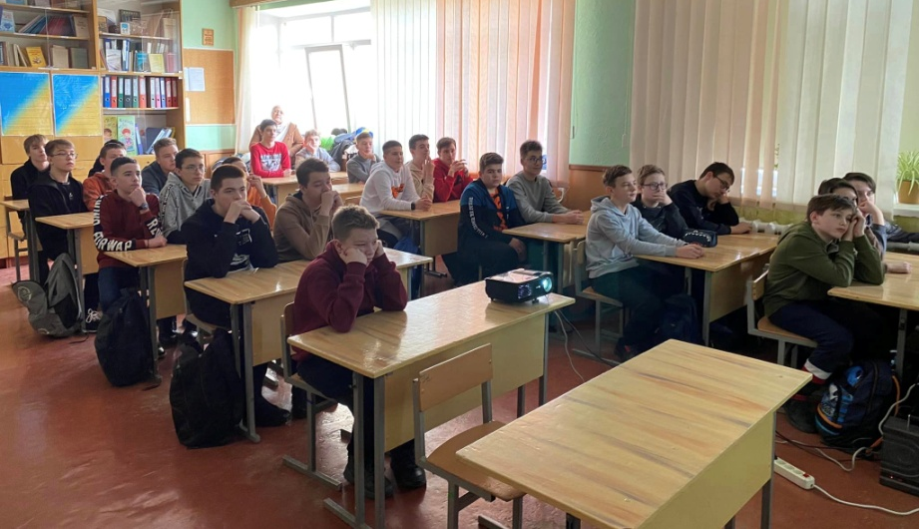

Slide 4
Як я дорослішаю?

Slide 5
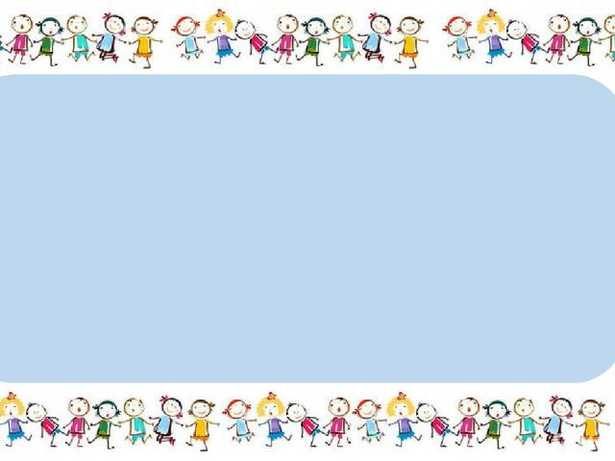
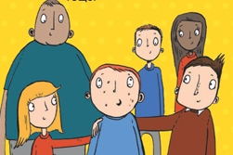
"Підліток – це я?"
Підлітковий вік – це віковий період з 10 до 19 років.
Підлітковий вік – період значних змін у житті дитини.

Slide 6
В тобі вирують численні протиріччя
Роздратованість
Хочеться всього і багато
Пошук своєї індивідуальності
Самоаналіз
Аналізування друзів та родичів
Хочеться всього і багато

Slide 8
"Я і моя зовнішність"
Вона пов'язана з особливостями твого розвитку, навичками, поведінкою, доглядом за своїм тілом, волоссям, шкірою.

Slide 9
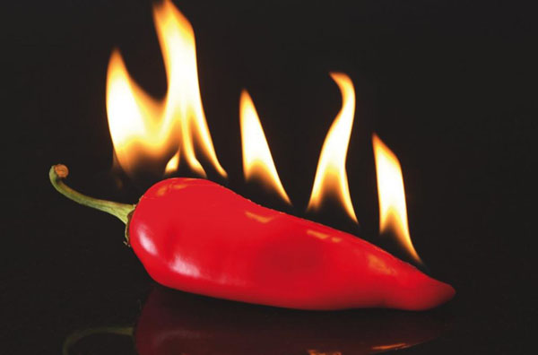
Що впливає на жирність волосся?
Підвищена активність сальних залоз і жирність волосся можуть бути зумовлені спадковістю, стресами, неправильним харчуванням (вживання переважно жирної, гострої їжі, продуктів з високим глікемічним індексом), захворюваннями шлунково-кишкового тракту тощо. Паління та недостатня тривалість сну також можуть впливати на активність сальних залоз.

Slide 10
У якому віці можна починати фарбувати волосся?
Не раніше 16-річного віку.
Дія аміаку на пасма є незворотньою. Під час першого фарбування він проникає вглиб волосяного стрижня і знищує природний пігмент, який замінюється штучними барвниками. Після такої процедури, якість волосся різко погіршується, вони стають
дуже вразливими до зовнішніх
чинників. Тому пофарбованим
локонам необхідний особливий
догляд. Якщо знехтувати їм,
волосся висушуються,
стоншуються,
починають сіктися і ламатися.

Slide 11
Які щітки та гребені слід застосовувати для розчісування волосся?
Важливо, щоб розчісування було неагресивним. Краще мати щітки та гребені без гострих чи металевих зубців, які можуть травмувати шкіру і пошкодити волосся. Коротке волосся розчісують від кореня, а довге – від вільних кінчиків.
Пам’ятайте, що краще мати власну щітку і завжди тримати її в чистоті.

Slide 12
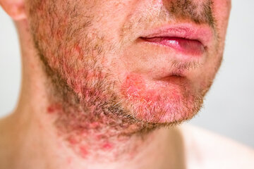
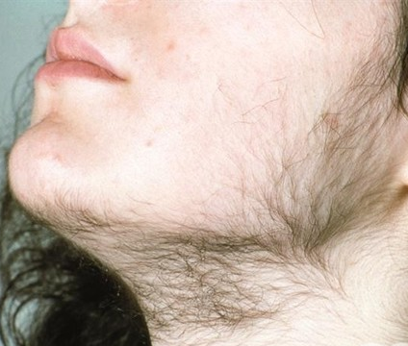
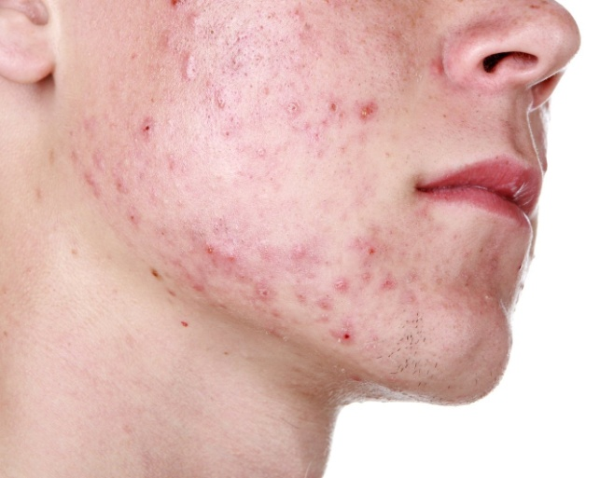
Коли потрібно починати голитися?
Починати гоління краще не раніше 18-ти років. Проте якщо ріст волосся дуже активний (це зумовлено генетично), голитись можна починати з 14-15 років.

Slide 14
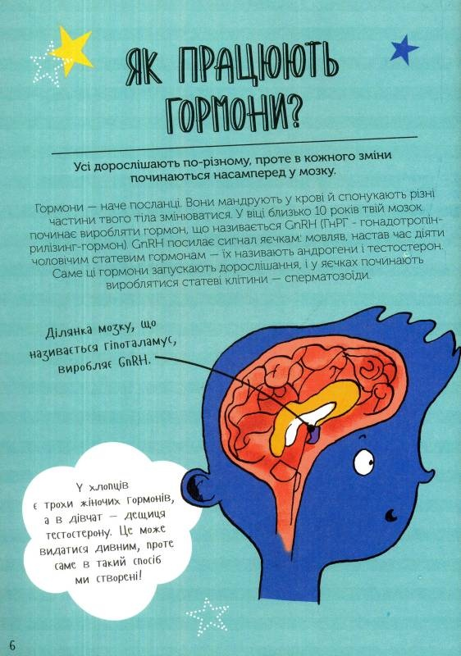
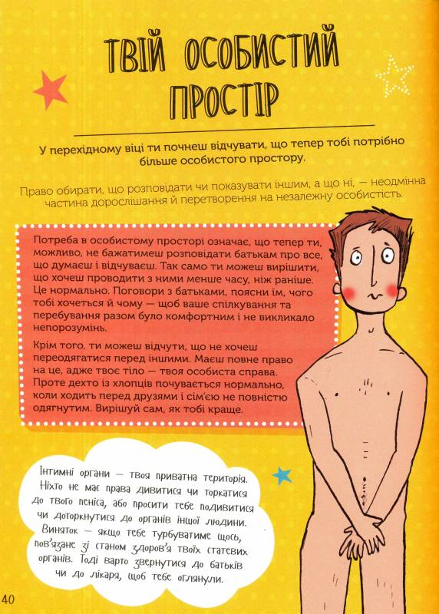

Slide 16
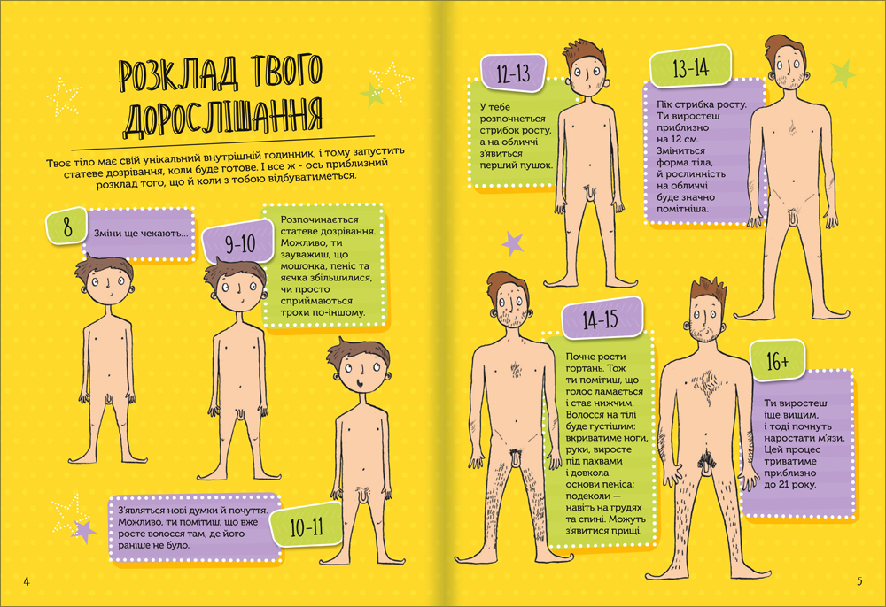

Slide 17
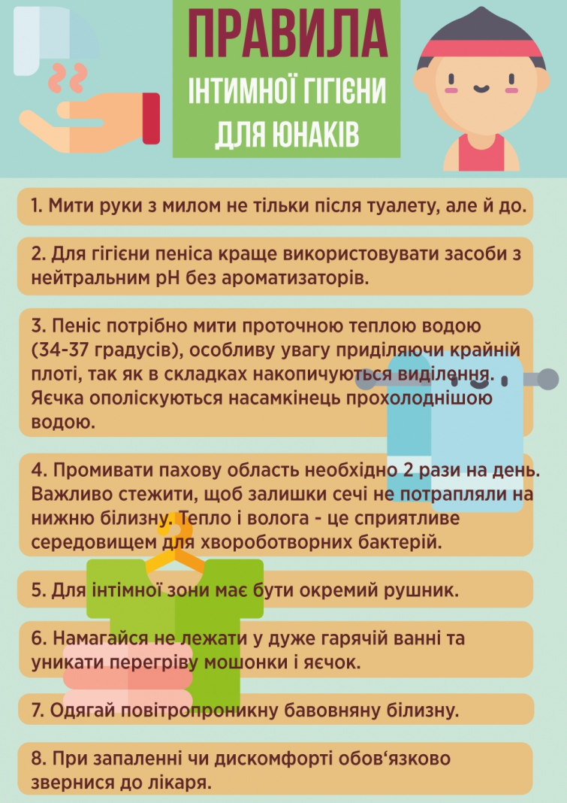
2. Для гігієни статевих органів краще використовувати засоби з нейтральним рН без ароматизаторів
3. Статеві органи потрібно мити проточною теплою водою (34-37 градусів), особливу увагу приділяючи крайній плоті, так як в складках накопичуються виділення. Яєчка ополіскуються насамкінець прохолоднішою водою.

Slide 18
5. Для інтимної зони має бути окремий рушник

Slide 20
Репродуктивне здоров’я

Slide 21
Репродуктивне здоров’я –
(Репроду́кція (від лат. re- префікс, що означає зворотню або повторну дію і productio — створюю) — відтворення.)
це стан психологічного, розумового та соціального благополуччя, а не просто відсутність хвороб чи недуг в усіх сферах, що стосуються репродуктивної системи, її функцій і процесів.

Slide 22
Несприятливі чинники на репродуктивне здоров’я:
Несприятливий для здоров’я спосіб життя( хронічний стрес, низька фізична активність, безладні статеві зв’язки, нераціональне харчування, відсутність режиму праці й відпочинку тощо);
Вживання шкідливих речовин (тютюну, алкоголю, наркотиків);
Негативні чинники екологічного середовища (забруднення навколишнього середовища, високий рівень радіації тощо);
Негативні чинники соціального середовища (низький рівень життя, безробіття тощо);
Негативні спадкові чинники;
Недоступність медичних послуг;
Недоступність послуг з консультування та інформування.

Slide 23
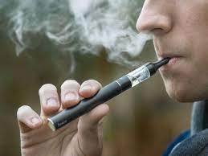
Вплив нікотину на репродуктивне здоров’я підлітків
Негативно впливають на репродуктивну систему алкоголь, нікотин та наркотики.
Паління в підлітковому віці негативно впливає на всі фізіологічні системи, зокрема й на процес дозрівання репродуктивної системи. Ситуація ускладнюється тим, що наслідки цього підліткового паління можуть позначитися пізніше, тоді, коли вже дозрілі чоловік та жінка вирішують народити дитину.
Наслідки паління становлять загрозу й на генетичному рівні, оскільки позначаються на потомстві в другому й третьому поколінні

Slide 24
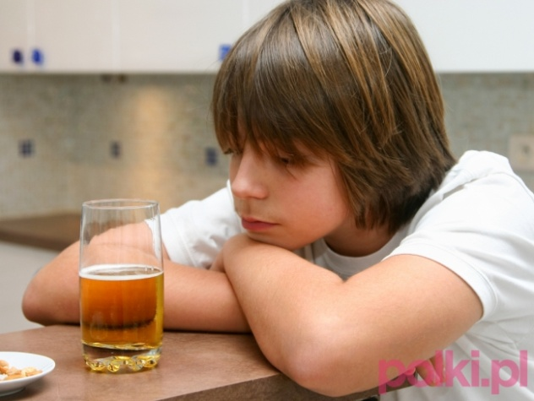
Вплив алкоголю на репродуктивне здоров'я підлітків
Алкоголь також негативно впливає на репродуктивне здоров'я. Насамперед, алкоголь порушує спадковий матеріал статевих клітин, що призводить до важких наслідків для потомства — розумової відсталості, анатомічних каліцтв, захворювань внутрішніх органів та систем. Алкоголь порушує роботу ендокринних залоз, що особливо небезпечно в підлітковому віці, оскільки від нормального функціонування ендокринної системи залежать ріст, розвиток і статеве дозрівання.

Slide 25
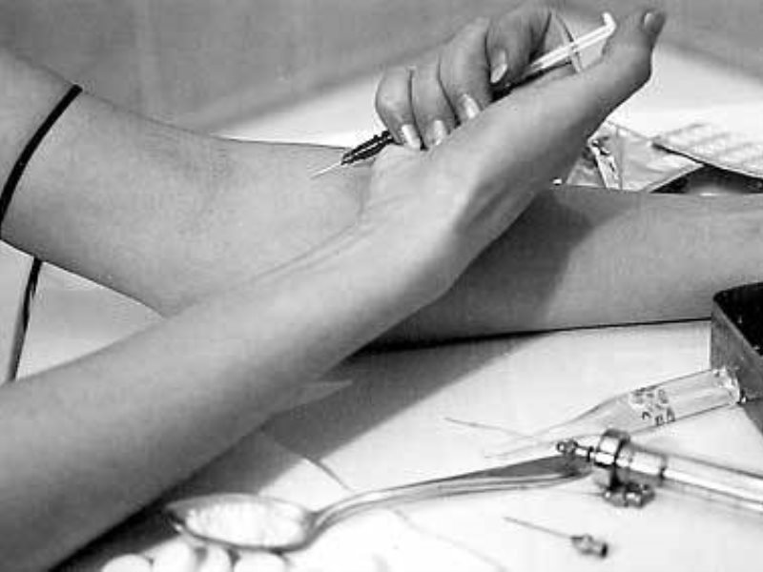
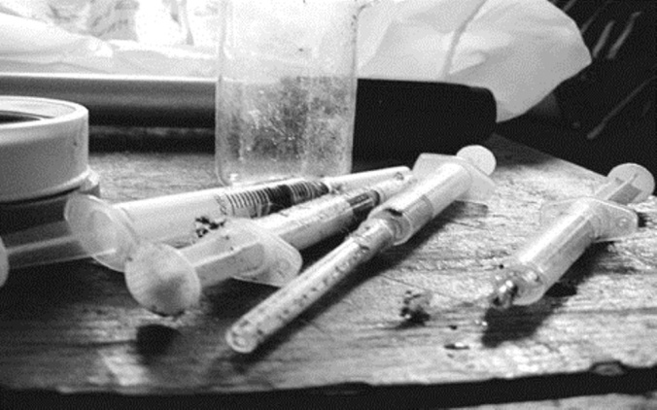
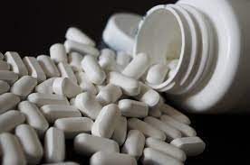
Вплив наркотиків на репродуктивне здоров'я підлітків
Наркотики ще більше, ніж нікотин та алкоголь, порушують генетичний апарат статевих клітин. Потомство наркоманів страждає від усіляких каліцтв, порушень роботи нервової системи та інших фізіологічних систем організму. Наркотики діють на ендокринну систему, порушують нормальний синтез гормонів і припиняють процеси розвитку в підлітковому віці.

Slide 26
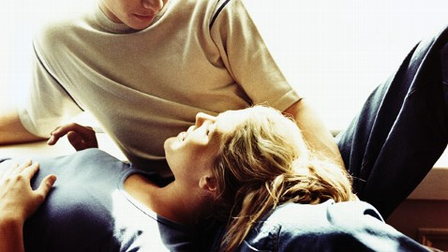
Вплив раннього статевого життя на репродуктивне здоров'я
До ризиків, пов'язаних з раннім статевим життям, належать:
- рання вагітність, що наражає на небезпеку здоров'я матерів-підлітків та їхніх дітей;
- нервові стреси й невдачі, пов'язані з неготовністю нервової системи підлітка до таких стосунків;
- зараження інфекціями, що передаються статевим шляхом (ІПСШ), зокрема ВІЛ/СНІДом.

Slide 28
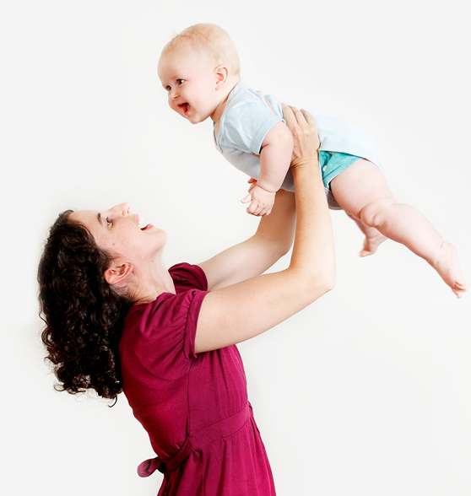
Збереження репродуктивного здоров’я
Фізичні вправи;
Налагодження режиму праці та відпочинку;
Помірне споживання солі, спецій, органічної жирної їжі;
Загартовування організму.

Slide 29
Тест для підлітків «Визначення самооцінки»
Бути підлітком — дуже складно: ніяк не вгадаєш, що про Тебе думають інші. Може, Ти перебільшуєш свої недоліки? А може, навпаки — надто високої думки про себе?
Пропоную тест, який допоможе визначити, чи правильна у Тебе самооцінка!
Цей психологічний тест для підлітків буде цікавий усім — як хлопчикам, так і дівчаткам. Отже, берися за ручку і папір, а я тим часом розповім правила.

Slide 30
У тесті — 32 судження.
Оціни їх за наступною шкалою:
дуже часто — 4 бали;
часто — 3 бали;
рідко — 1 бал;
ніколи — 0 балів.

Slide 31
Почнемо?
1. Мені хочеться, щоб мої друзі мене підбадьорювали.
2. Я постійно відчуваю відповідальність за доручену мені роботу.
3. Я хвилююся за своє майбутнє.
4. Багато хто мене ненавидить.
5. Я володію меншою ініціативою, ніж інші.
6. Я хвилююся за свій психічний стан.
7. Я боюсь виглядати по-дурному.
8. Зовнішній вигляд інших набагато кращий, ніж мій.
9. Я боюсь виступати з промовою перед незнайомими людьми.
10. Я припускаюсь помилок.

Slide 32
11. Як шкода, що я не вмію як слід розмовляти з людьми!
12. Як шкода, що мені не вистачає впевненості у собі!
13. Мені б хотілось, щоб мої дії частіше схвалювали інші.
14. Я надто скромний.
15. Моє життя не приносить користі.
16. Багато хто неправильної думки про мене.
17. Мені ні з ким поділитися своїми думками.
18. Люди чекають від мене багато.
19. Люди не дуже цікавляться моїми досягненнями.
20. Я сором'язливий.

Slide 33
21. Я відчуваю, що багато людей не розуміють мене.
22. Я не відчуваю себе в безпеці.
23. Я часто хвилююсь даремно.
24. Я ніяковію, коли входжу до кімнати, де вже сидять люди.
25. Я постійнопочуваюся скутим.
26. Я думаю про те, що люди говорять про мене за моєю спиною.
27. Я впевнений, що люди майже все сприймають набагато легше, ніж я.
28. Мені здається, що зі мною має трапитись якасьнеприємність.
29. Мене хвилює думка про те, як люди ставляться до мене.
30. Як шкода, що я не такий комунікабельний!
31. У суперечках я висловлююсь лише тоді, коли впевнений у своїй правоті.
32. Я думаю про те, чого чекають від мене друзі.

Slide 34
Результат тесту:
Порахуй суму балів та визнач рівень своєї самооцінки.
0-25: високий рівень самооцінки. Ти не засмучуєшся через зауваження інших і рідко сумніваєшся у своїх діях. Раджу Тобі трошки більше прислухатися до людей, які Тебе оточують, та намагатися краще їх розуміти.
26-45: середній рівень самооцінки. Ти рідко страждаєш від «комплексу неповноцінності»та час від часу намагаєшсяпідлаштуватися під думку інших. Продовжуй у тому ж дусі — Ти добре відчуваєш, чого вартий (варта)!
46-128: низький рівень самооцінки. Ти хворобливо сприймаєш критичні зауваження на свою адресу, намагаєшся завжди рахуватися з думками інших і часто страждаєш від «комплексу неповноцінності».
Веселіше — насправді Ти крутіший, ніж думаєш!

Slide 35
Дякуємо за увагу!

